Slide 1
关于1.9月度综合安全检查的通报
公司安委会办公室
2025年1月9日

Slide 2
通 报
2025年1月8-9日，安委会办公室组织开展了月度安全检查，检查项目涵盖了安全、消防、环保、交通、职业健康、重要危险源及重大事故隐患等。请各单位对照通报中指出的问题点，展开属地排查，及时落实整改，确保整改质量，并于2025年1月17日下班前将整改计划报安环备案。
现将检查情况通报如下：

Slide 3
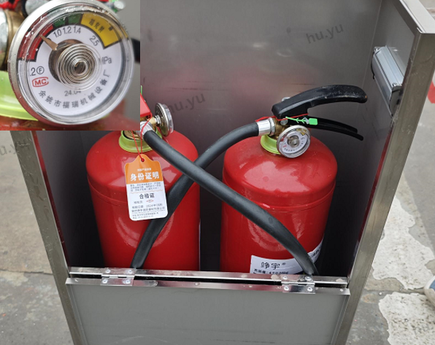
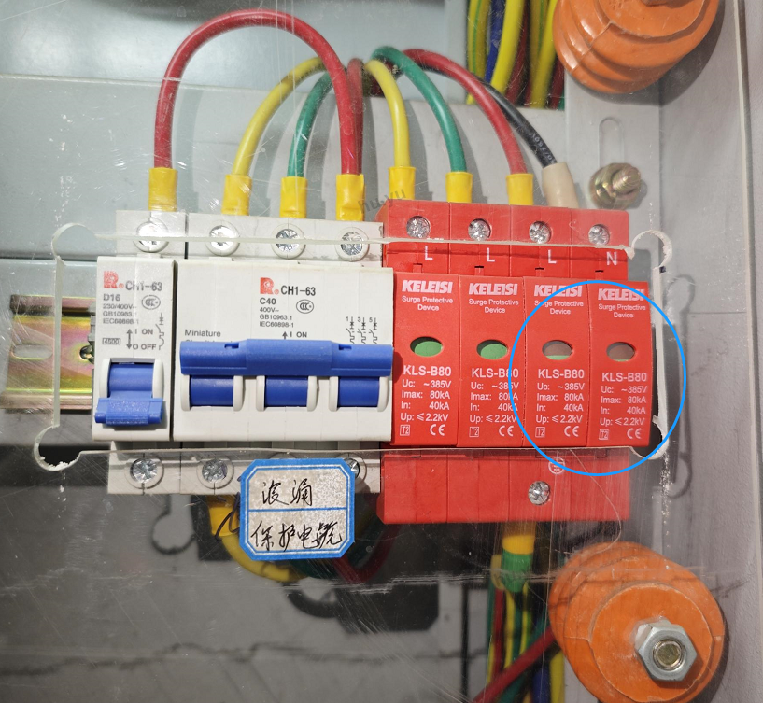
存在问题： | 车架车间东侧光伏材料区灭火器欠压。
整改措施： | 展开排查，更换合格灭火器。
责任单位： | 相关方-南充融腾（装备工程部）
整改期限： | 立即整改
存在问题： | 动力站房水泵1动力柜浪涌保护器故障。
整改措施： | 维修或更换浪涌保护器。
责任单位： | 装备工程部
整改期限： | 2025年1月17日前

Slide 4
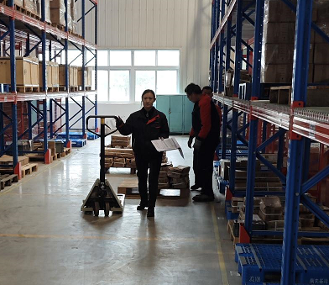
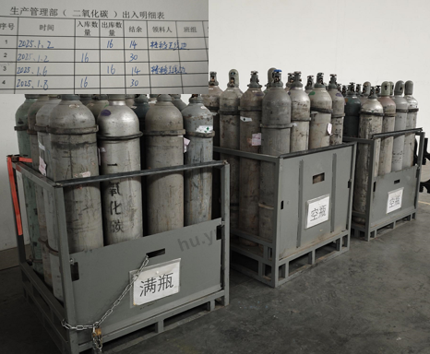
存在问题： | 总装车间高位货架区作业人员未佩戴安全帽。
整改措施： | 规范佩戴劳动防护用品。
责任单位： | 生产管理部
整改期限： | 立即整改
存在问题： | 焊装车间气瓶存放区域超量存放，空瓶、满瓶混放。
整改措施： | 规范存放。
责任单位： | 生产管理部
整改期限： | 立即整改

Slide 5
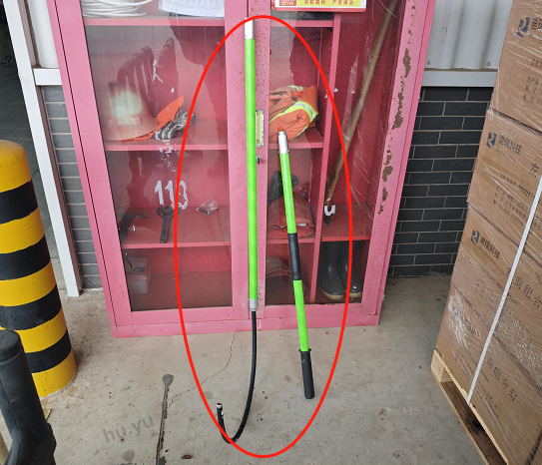
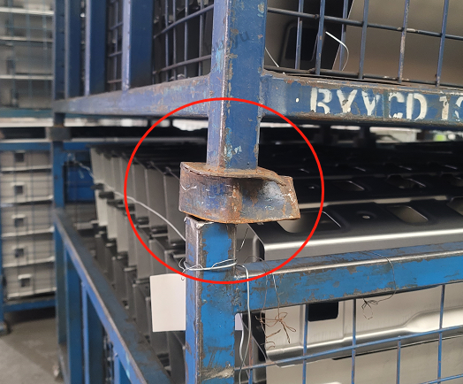
存在问题： | 丙类库微型消防站处绝缘救援钩未规范放置（断开）。
整改措施： | 使救援钩处于完整状态，便于应急时快速使用。
责任单位： | 相关方-吉速物流（生产管理部）
整改期限： | 立即整改
存在问题： | 焊装车间物流区D28/1柱物料框堆码不稳固。
整改措施： | 规范堆码。
责任单位： | 生产管理部
整改期限： | 立即整改

Slide 6
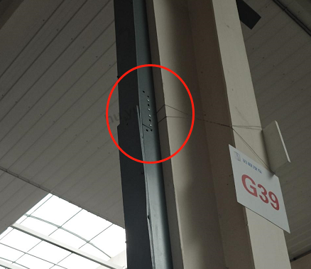
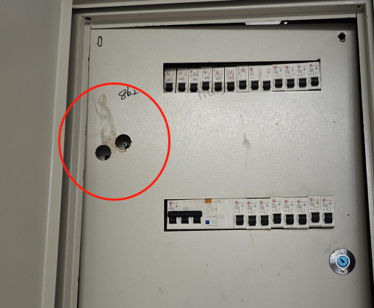
存在问题： | 冲压件存放区G39柱电缆桥架未跨接。
整改措施： | 展开排查，规范跨接。
责任单位： | 涂装厂（冲压车间）
整改期限： | 2025年1月17日前
存在问题： | 涂装车间2楼2J20、2F20柱配电箱隔离开关手柄缺失。
整改措施： | 安装隔离开关手柄。
责任单位： | 涂装厂
整改期限： | 厂部制定整改计划

Slide 7
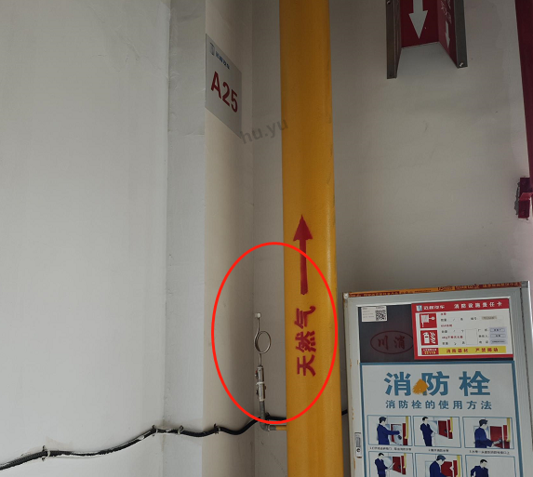
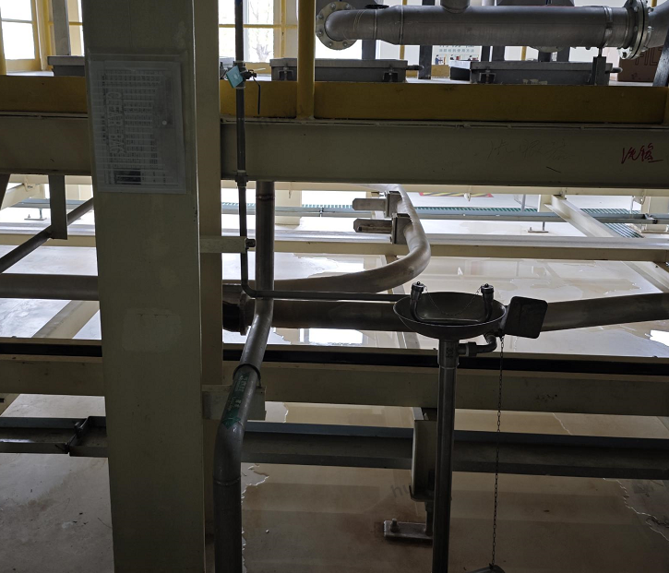
存在问题： | 涂装车间1楼A25柱天然气管道压力表缺失。
整改措施： | 安装压力表并定期检验。
责任单位： | 涂装厂
整改期限： | 厂部制定整改计划
存在问题： | 涂装车间1楼两处洗眼器无使用说明。
整改措施： | 张贴使用说明。
责任单位： | 涂装厂
整改期限： | 2025年1月17日前

Slide 8
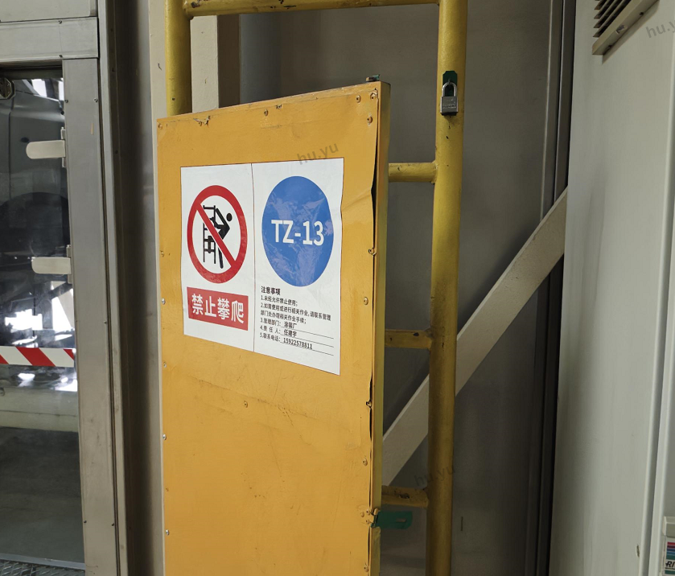
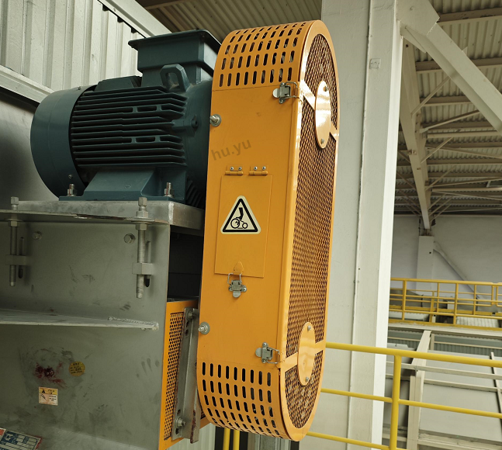
存在问题： | 涂装车间2楼TZ-13笼梯锁扣损坏。
整改措施： | 更换或维修锁扣。
责任单位： | 涂装厂
整改期限： | 2025年1月17日前
存在问题： | 涂装车间2楼两台强冷换气装置电机无转向标识。
整改措施： | 张贴转向标识。
责任单位： | 涂装厂
整改期限： | 2025年1月17日前

Slide 9
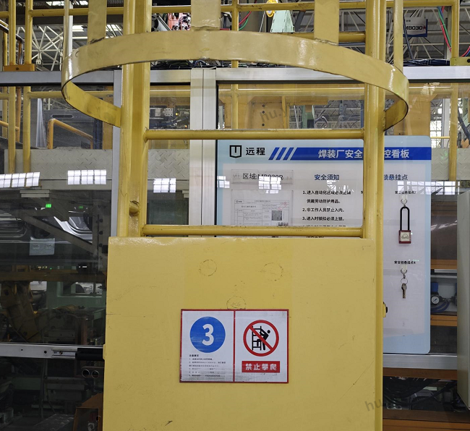
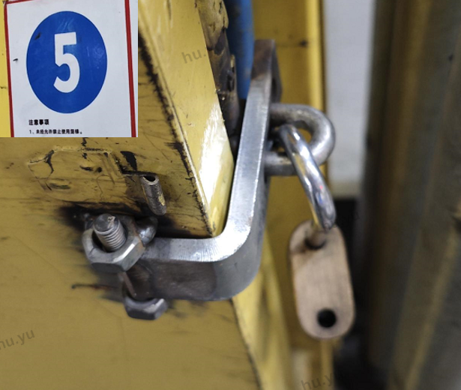
存在问题： | 焊装车间3号笼梯与安全管控看板干涉。
整改措施： | 调整安全管控看板位置。
责任单位： | 焊装厂
整改期限： | 2025年1月17日前
存在问题： | 焊装车间5号笼梯未锁闭。
整改措施： | 立即锁闭，加强管理。
责任单位： | 焊装厂
整改期限： | 立即整改

Slide 10
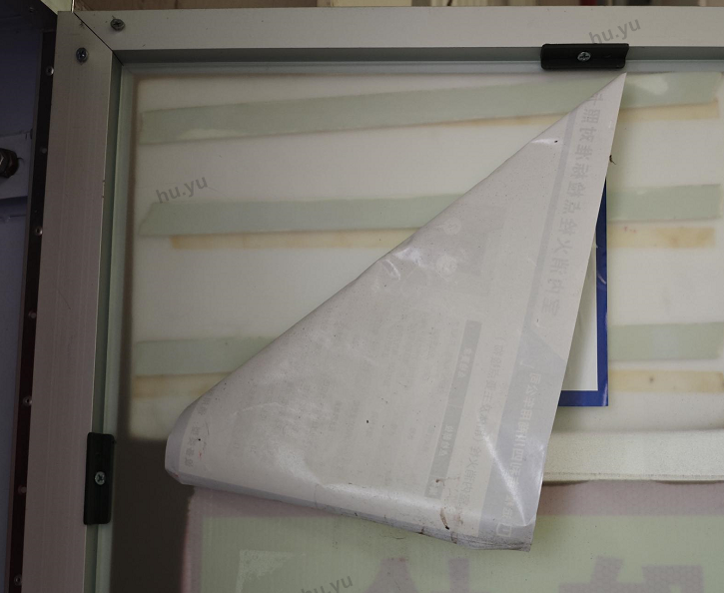
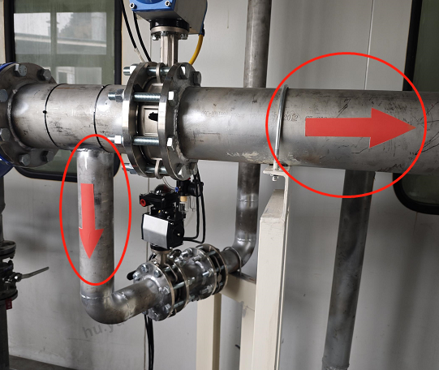
存在问题： | 检测车间A11柱消火栓点检对照卡脱落。
整改措施： | 重新安装点检对照卡。
责任单位： | 质量管理部
整改期限： | 2025年1月17日前
存在问题： | 检测车间淋雨房改造管道标识不规范。
整改措施： | 按公司统一要求张贴。
责任单位： | 相关方-郑州多元（质量管理部）
整改期限： | 厂部制定整改计划

Slide 11
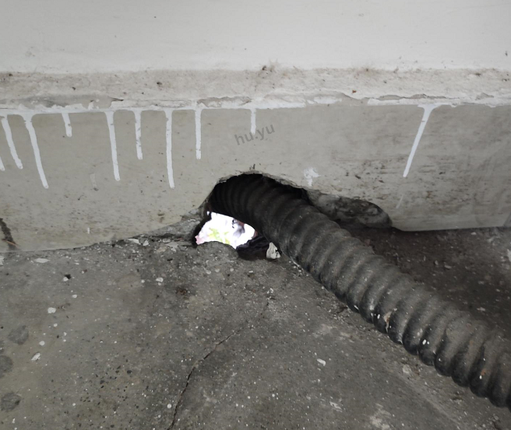
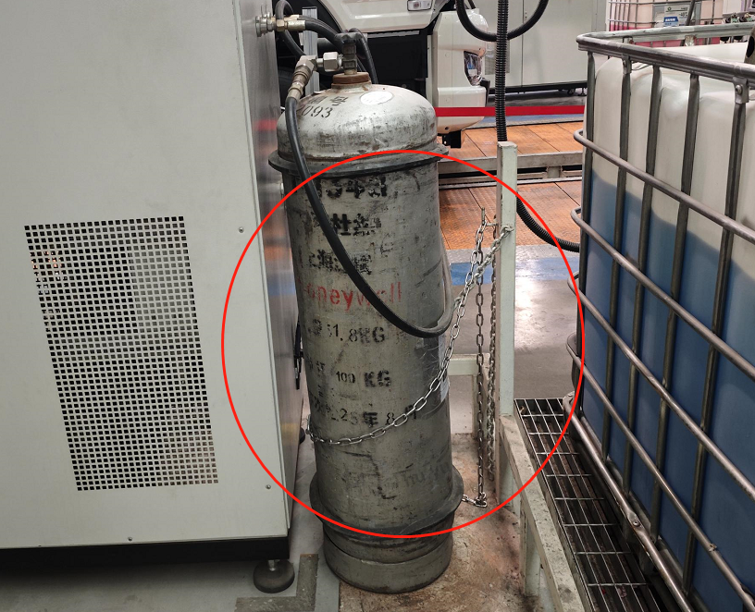
存在问题： | 返修车间A12柱动力柜电缆孔洞未封堵。
整改措施： | 封堵孔洞。
责任单位： | 总装厂
整改期限： | 2025年1月17日前
存在问题： | 总装车间A线F05工位冷媒防倾倒措施不规范。
整改措施： | 规范设置防倾倒措施。
责任单位： | 总装厂
整改期限： | 立即整改

Slide 12
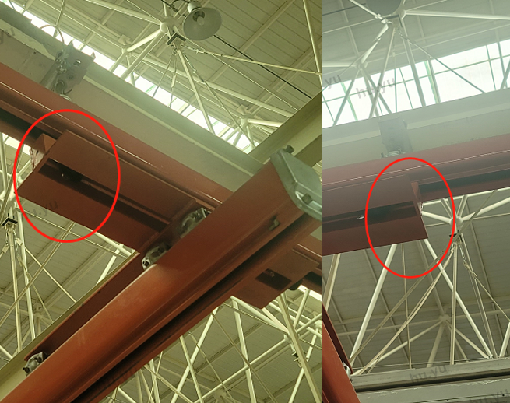
存在问题： | 总装车间车桥分装区手动葫芦多处防撞胶垫缺失。
整改措施： | 展开排查，安装防撞胶垫。
责任单位： | 总装厂
整改期限： | 厂部制定整改计划

Slide 13
geelycv.com

